Slide 1
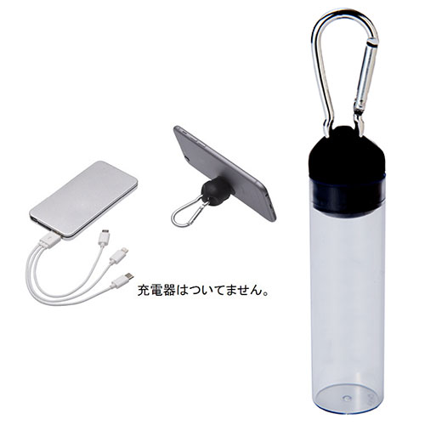


【提案書】
ボトルケース入りUSB充電ケーブル
特徴
どことなく可愛らしいボトルケース入りの、TypeC、Lightning、micro-bの3種に対応可能な充電ケーブル。ボトルのキャップ部分はスマホスタンドとしても利用可能。
納期
納期スペース
仕様
素材：シリコン、AS他
サイズ：145ｘ27ｘ27mm
重量：35g
包装：化粧箱入り
備考：充電出力5.0V/2.1A(TypeC）5.0V/1.0A(microB,lightning）使用できない機種・機器もございます。
お見積
お見積りスペース

